Slide 1
HỆ THỐNG TỰ ĐỘNG SINH CÂU HỎI DẠNG ĐIỀN TỪ TỪ TEXT BOOK
I. GIỚI THIỆU
II. DỮ LIỆU SỬ DỤNG
Chương 1 sách giáo khoa sinh học 11.

Slide 2
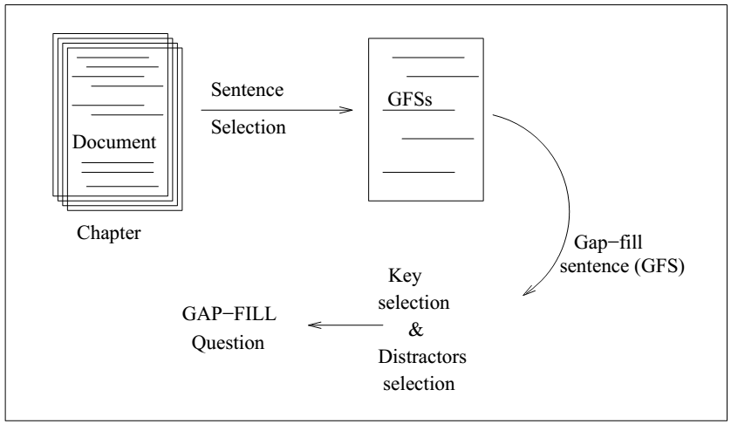
III. GIẢI QUYẾT BÀI TOÁN
1. Cách tiếp cận

Slide 3

2. Lựa chọn câu
Đặc trưng | Mô tả
f(si) | si có phải là câu đâu tiên của đoạn văn?
sim(si) | Số từ chung trong câu si và title length(si) (Tổng số từ của si)
abb(si) | si có chưa bất kì từ viết tắt nào không?
super(si) | si có chứa các từ chỉ mức độ nhất( duy nhất, nhiều nhất, ...)?
discon(si) | si có bắt đầu bởi một từ kết luận
l(si) | Số từ trong si
nouns(si) | Số danh từ của si/length(si)
pronouns(si) | Số đại từ trong của si/length(si)

Slide 4
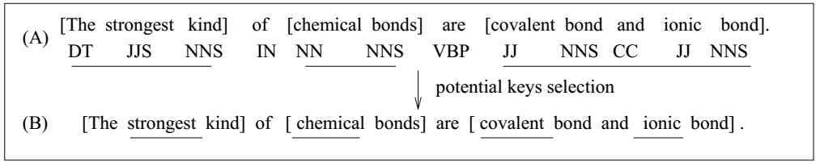
3. Lựa chọn từ khóa
3.1 Tạo key-list
Tag các từ theo từ loại danh từ, cụm danh từ, động từ, …
1.Các cụm danh từ được đẩy vào một key-list. 2.Chọn ra các từ quan trọng từ các cụm danh từ trong key-list để làm khóa tiềm năng, có thể là từ chỉ số lượng, tính từ, danh từ. Nếu có nhiều danh từ thì chọn danh từ đầu tiên.

Slide 5
3. Lựa chọn từ khóa
3.2 Lựa chọn từ khóa tốt nhất
Đặc trưng | Mô tả
term(key) | Số lần xuất hiện của key trong tài liệu
title(key) | Title có chứa key không?
len(key) | Độ dài của key

Slide 6
4. Lựa chọn các phương án nhiễu
Đặc trưng | Mô tả
context(distrator, key) | Độ đo sự tương đồng ngữ cảnh của khóa và các phương án nhiễu trong câu
sim(distractor, key) | Độ tương đồng giữa 2 câu trong GFS và câu chứa phương án nhiễu
diff(distractor, key) | Sự khác biệt giữa tần xuất xuất hiện của phương án nhiễu và khóa trong đoạn

Slide 7
IV. Cài đặt thực nghiệm
Document
- Tách câu
- Tách từ
- Gán nhãn từ loại
Lựa chọn câu
- Tính toán các thuộc tính
- Lựa chọn bộ trọng số phù hợp
- Đưa ra các câu được chọn
Lựa chọn từ khóa
- Tính toán các thuộc tính
- Lựa chọn bộ trọng số phù hợp
- Đưa ra các từ khóa tương ứng được chọn
Lựa chọn nhiễu
- Tính toán các thuộc tính
- Đưa ra các phương án nhiễu
Đánh giá kết quả

Slide 8
1. Chuẩn bị dữ liệu
Định dạng đầu vào:
title: ...
…
sub_title: ...
…
sub_title: ...
...
title: Quần xã và hệ sinh thái
title: Quần thể
Các cá thể sinh vật thường quần tụ thành từng đàn (đàn chim), từng nhóm (đồi cọ) trong môi trường.
Các tập hợp cá thể cùng loài được gọi là những quần thể.
Vậy, Quần thể là một nhóm cá thể cùng loài cùng sinh sống trong một khoảng không gian xác định, vào một thời điểm nhất định và có khả năng giao phối sinh ra con cái (những loài sinh sản vô tính hay trinh sản thì không qua giao phối). Mỗi quần thể được đặc trưng bởi một số chỉ tiêu như mật độ, tỉ lệ đực cái, tỉ lệ các nhóm tuổi, sức sinh sản, tỷ lệ tử vong, kiểu tăng trưởng, đặc điểm phân bố, khả năng thích ứng và chống chịu với nhân tố sinh thái của môi trường.
Khi cá thể hoặc quần thể không thể thích nghi được với sự thay đổi của môi trường, chúng sẽ bỏ đi tìm chỗ thích hợp hơn hoặc bị tiêu diệt. Những cá thể của quần thể khác thích nghi được với những điều kiện sống mới sẽ phát triển và hình thành một quần thể thay thế. Ví dụ, ở vùng đất bồi tụ khi còn ngập nước thì thường có các quần thể bèo ong, bèo Nhật Bản, bèo cái; khi đất bồi nhô lên thì có nghể, cỏ nến hay lau, cói thay thế...
sub_title: Ảnh hưởng của ngoại cảnh tới quần thể

Slide 9
1. Chuẩn bị dữ liệu
Chuẩn hóa đầu vào:
title: ...
first==>...
first==>...
...
sub_title: …
first==>...
…
sub_title: ...
...
title: Quần xã và hệ sinh thái.
title: Quần thể.
first==>Các cá thể sinh vật thường quần tụ thành từng đàn (đàn chim), từng nhóm (đồi cọ) trong môi trường.
first==>Các tập hợp cá thể cùng loài được gọi là những quần thể.
first==>Vậy, Quần thể là một nhóm cá thể cùng loài cùng sinh sống trong một khoảng không gian xác định, vào một thời điểm nhất định và có khả năng giao phối sinh ra con cái (những loài sinh sản vô tính hay trinh sản thì không qua giao phối). Mỗi quần thể được đặc trưng bởi một số chỉ tiêu như mật độ, tỉ lệ đực cái, tỉ lệ các nhóm tuổi, sức sinh sản, tỷ lệ tử vong, kiểu tăng trưởng, đặc điểm phân bố, khả năng thích ứng và chống chịu với nhân tố sinh thái của môi trường.
first==>Khi cá thể hoặc quần thể không thể thích nghi được với sự thay đổi của môi trường, chúng sẽ bỏ đi tìm chỗ thích hợp hơn hoặc bị tiêu diệt. Những cá thể của quần thể khác thích nghi được với những điều kiện sống mới sẽ phát triển và hình thành một quần thể thay thế. Ví dụ, ở vùng đất bồi tụ khi còn ngập nước thì thường có các quần thể bèo ong, bèo Nhật Bản, bèo cái; khi đất bồi nhô lên thì có nghể, cỏ nến hay lau, cói thay thế...
sub_title: Ảnh hưởng của ngoại cảnh tới quần thể .

Slide 10
2. Tách câu, tách từ, gán nhãn từ loại
Tách câu, tách từ, gán nhãn từ loại sử dụng thư viện JVnTextPro và JVnSegmenter của TS. Phan Xuân Hiếu.
- first==>Tập hợp các nhân tố vô sinh đã tạo nên các vùng địa lý khác nhau trên trái đất: vùng lạnh, vùng ấm, vùng nóng, vùng sa mạc...
- Ứng với từng vùng có những quần thể phân bố đặc trưng .
- Các nhân tố của ngoại cảnh ảnh hưởng đến sự sinh trưởng và biến động của quần thể thông qua tác động của sự sinh sản (làm tăng số lượng cá thể), sự tử vong (làm giảm số lượng cá thể) và sự phát tán các cá thể trong quần thể .
- Không những thế các nhân tố này còn có thể ảnh hưởng tới cấu trúc quần thể qua những tác động làm biến đổi thành phần đực, cái, các nhóm tuổi và mật độ cá thể trong quần thể .
- first==>Tập hợp các nhân_tố vô_sinh đã tạo_nên các vùng địa_lý khác_nhau trên trái đất: vùng lạnh, vùng ấm, vùng nóng, vùng sa_mạc...
- Ứng với từng vùng có những quần_thể phân_bố đặc_trưng .
- Các nhân_tố của ngoại_cảnh ảnh_hưởng đến sự_sinh_trưởng và biến_động của quần_thể thông_qua tác_động của sự_sinh_sản (làm tăng số_lượng cá thể), sự_tử_vong (làm giảm số_lượng cá thể) và sự_phát_tán các cá_thể trong quần_thể .
- Không những thế các nhân_tố này còn có_thể ảnh_hưởng tới cấu_trúc quần_thể qua những tác_động làm biến_đổi thành_phần đực, cái, các nhóm_tuổi và mật_độ cá_thể trong quần_thể .

Slide 11
3. Lựa chọn câu
- Tính toán các thuộc tính.
- Bộ trọng số: 1.5*f+1.5*sim+abb+2*Super+1.5*discon+l+nouns+pronouns
4. Lựa chọn từ khóa
- Tính toán các thuộc tính.
- Bộ trọng số:
5. Lựa chọn các phương án nhiễu

Slide 12
3. Lựa chọn câu
- Tính toán các thuộc tính.
- Bộ trọng số: 1.5*f+1.5*sim+abb+2*Super+1.5*discon+l+nouns+pronouns
4. Lựa chọn từ khóa
- Tính toán các thuộc tính.
- Bộ trọng số:
5. Lựa chọn các phương án nhiễu

